Slide 1
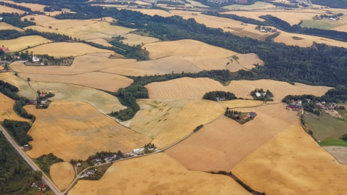
Gjensidige Forsikring ASA Møtet for grøntprodusenter
Balke Gård
21. August 2018

Slide 2
Plantekultur, friland (5 000 forsikringer)
Bestandsantall pr 08-2018: 5 000 forsikringer
Betydelig andel produsenter er uforsikret. Dette gjelder særlig fôr til egne husdyr.

Slide 3
Planteproduksjon, Heldekning
Forsikringen dekker pålegg fra Mattilsynet (12 måneders avbruddstid) ved påvisning av eller mistanke om
karanteneskadegjører i egen plantekultur
påvist karanteneskadegjører i annen planteproduksjon eller sykdom i annen husdyrproduksjon i Norge, og den forsikrede produksjon blir omfattet av restriksjoner
Erstatningen er, etter fradrag for egenandel, begrenset til 50 % av driftstapet som følge av påbudet.
Forsikringen dekker avlingssvikt.
Det er en forutsetning at avlingssvikten er berettiget erstatning etter ”Forskrift om erstatning ved klimabetingede skader i plante- og honningproduksjon”.
Erstatningen er begrenset til 15 % av totalt tap som følge av avlingssvikten. Driftstapet beregnes etter samme grunnlag som i statens beregningsmodell.
Merk: Her er det ingen toppavgrensning slik det er i den statlige erstatningsordningen

Slide 4
Skader, siste 10 år

Slide 5
Skader, siste 10 år, pr fylke

Slide 6
Skader meldes på nett plantekultur-heldekning
på mail dyr@gjensidige.no (fors.nr eller skadenr i emnefeltet)
Vi trenger • Hele svarbrevet fra fylkesmann inklusiv beregning
• Kontonummer
• Sum driftsinntekter korn, grønnsaker, fôr, poteter etc.
Kontaktpersoner Østfold/Akershus
Inger Lise Dilling tlf 908 14 404
Svein Kubberød tlf 951 68 056
Akershus (Kløfta)
Jan Tore Engen tlf 948 18 320
Vestfold
Sigmund Lauritsen tlf 951 42 901
Elisabeth Kværne tlf 907 73 620
Buskerud
Kjell Thomassen tlf 915 74 846

